Slide 1
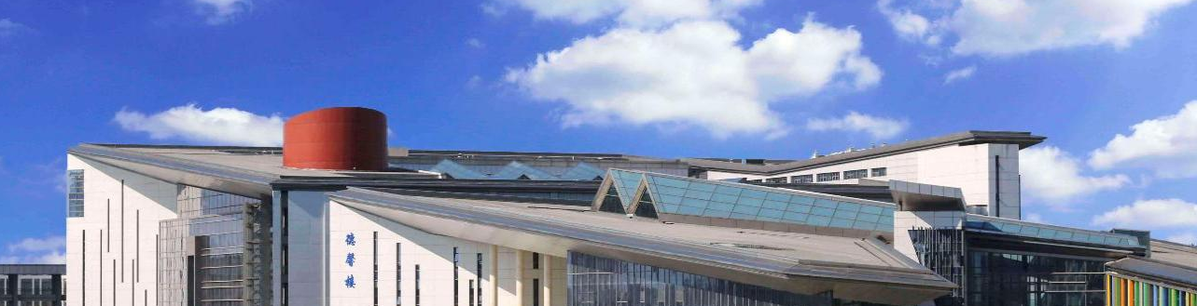
现实世界中的对抗样本
Aderversarial examples in the physical world
汇报人：宣羽泽
小组成员：宣羽泽 朱润南 王璇 莫梓艺 康乐涵
2021年11月15日

Slide 2
01
背景引入
02
对抗样本的生成
目录
03
照片变换
CONTENTS
04
人工图像变换
05
结论与展望

Slide 3
01
背景引入

Slide 4
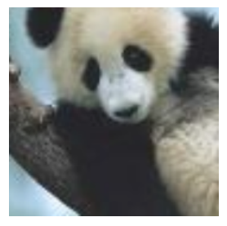
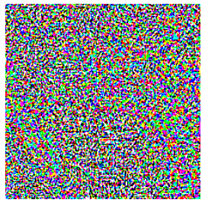
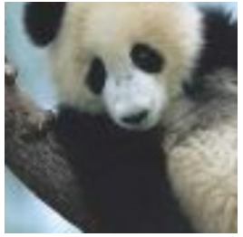
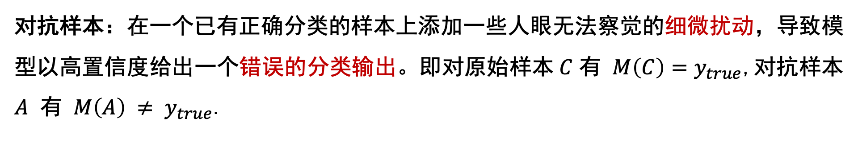
背景引入——对抗样本
对抗样本：在一个已有正确分类的样本上添加一些人眼无法察觉的细微扰动，导致模型以高置信度给出一个错误的分类输出。即对原始样本$C$有 $M\left(C\right)=y_{true}$,对抗样本 $A$ 有 $M\left(A\right) ≠ y_{true}$.
+
=
熊猫
线虫
长臂猿
57.5%
8.2%
99.3%
与噪声扰动的区别：对抗样本与添加噪声扰动的样本相比，对抗样本的扰动幅度更低，但被误分类的概率更高。

Slide 5
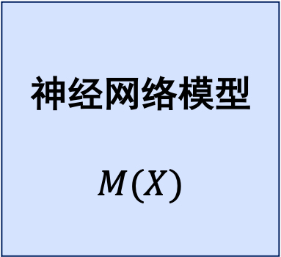
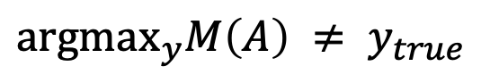
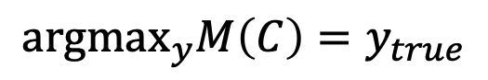
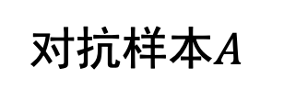
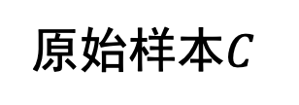
背景引入——模型预测准确率
神经网络模型
$$M(X)$$
原始样本$C$
$${argmax}_{y}M\left(C\right)=y_{true}$$
对抗样本$A$
$${argmax}_{y}M\left(A\right) ≠ y_{true}$$
Top-1 Accuracy：模型输出的概率向量中概率排名第一的类别与实际结果相符的准确率。
Top-5 Accuracy：模型输出的概率向量中概率排名前五的类别中包含实际结果的准确率。

Slide 6
背景引入——研究内容
现有研究：
攻击方法：攻击者可以直接发送数据到分类器。攻击者将生成的对抗样本输入分类器可成功发起攻击。
攻击场景：逃避垃圾邮件检测器、逃避恶意软件检测器等。
本文研究：
攻击方法：在物理世界中，攻击者采用传感器（如手机摄像头等）采集数据并发送到分类器。攻击者不能依赖于对输入数据进行细粒度的修改，但也可以通过改进对抗样本生成算法成功发起攻击。
攻击场景：机器人、视频监控系统、手机应用等。

Slide 7
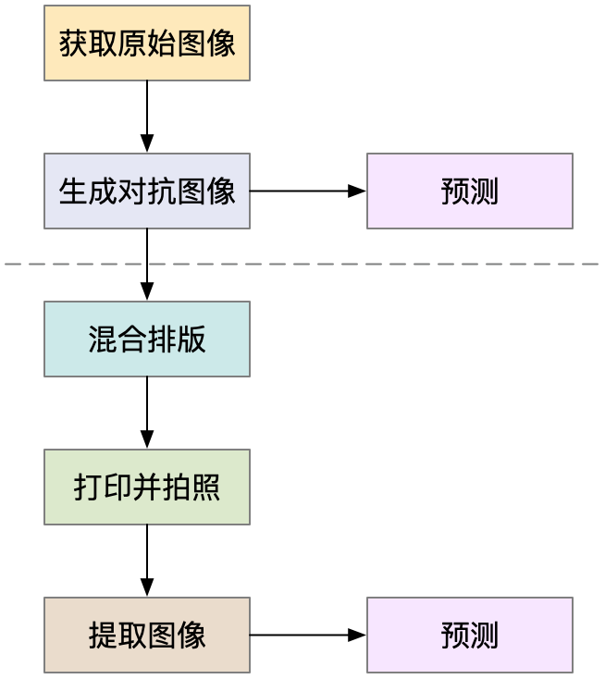
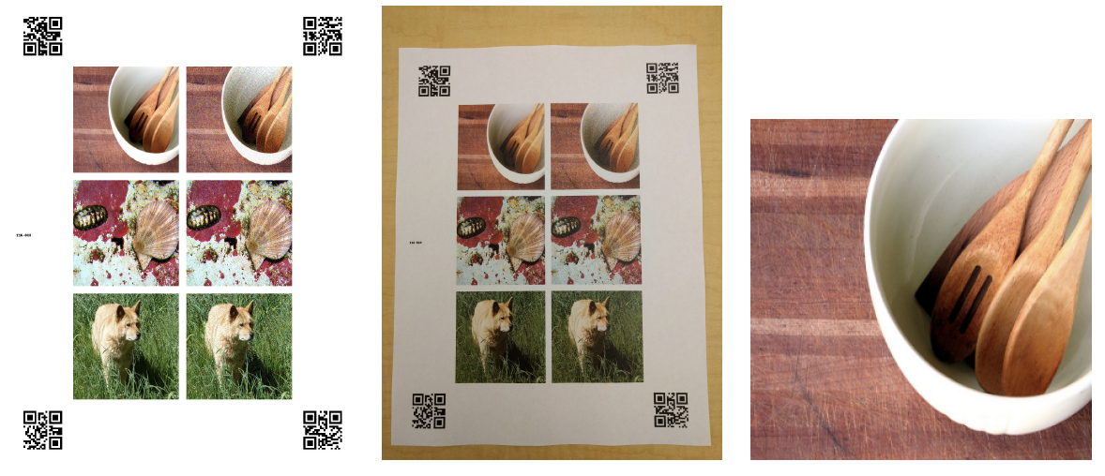
背景引入——研究方法
直接输入
混合排版
打印并拍照
提取图像
间接输入

Slide 8
02
对抗样本的生成

Slide 9
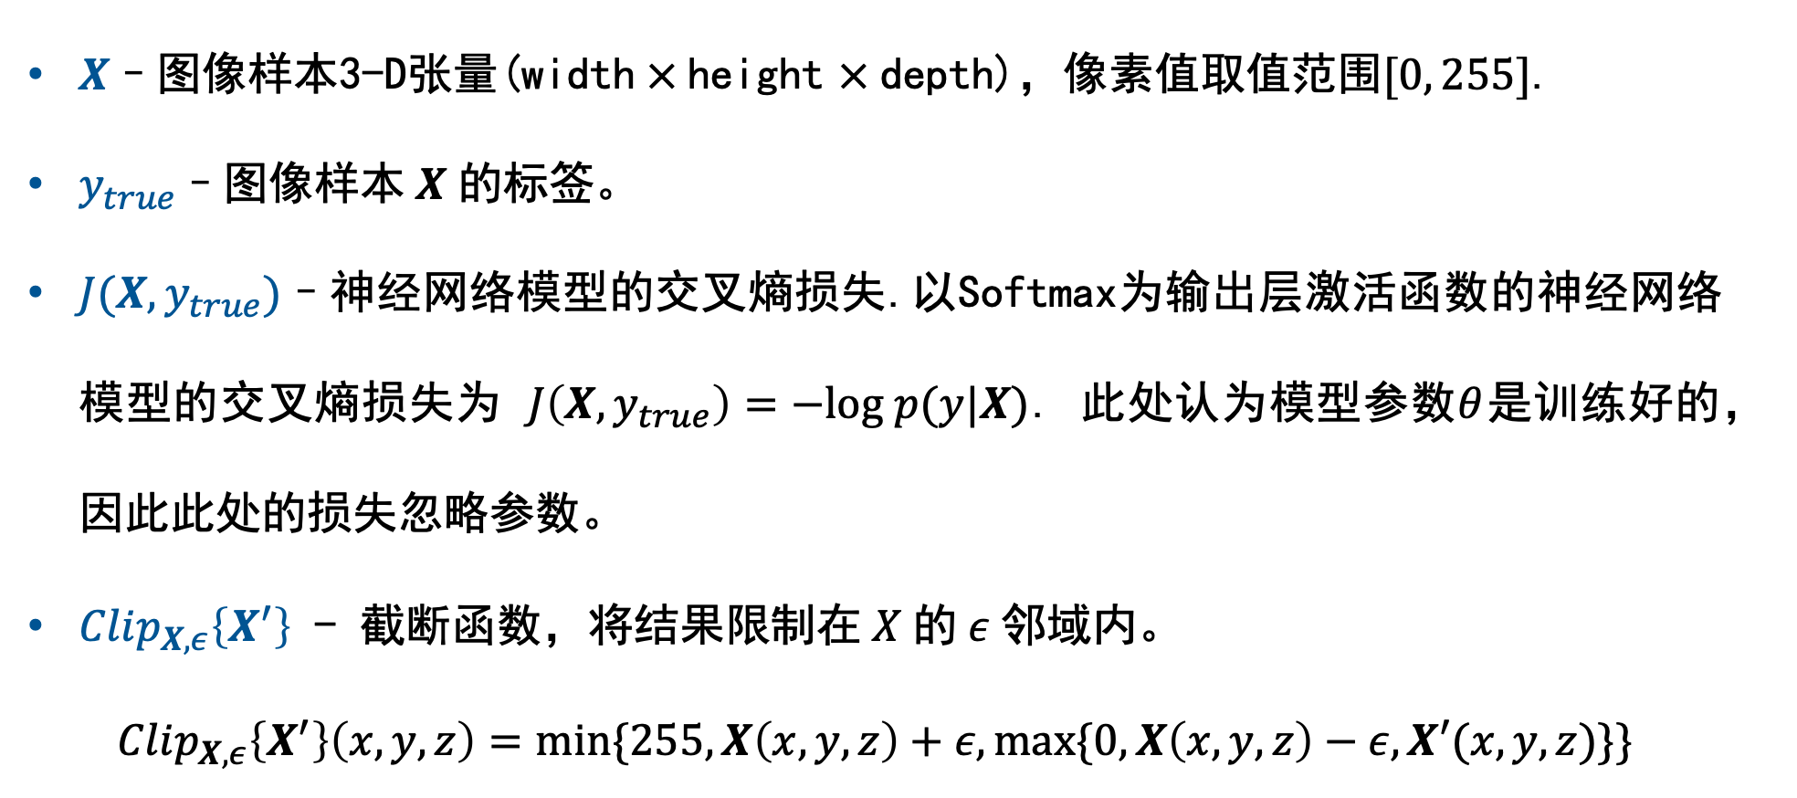
对抗样本的生成——符号说明
$X$–图像样本3-D张量(width$×$height $×$depth)，像素值取值范围$[0, 255]$.
$y_{true}$–图像样本$X$的标签。
$J(X,y_{true})$–神经网络模型的交叉熵损失.以Softmax为输出层激活函数的神经网络模型的交叉熵损失为 $J\left(X,y_{true}\right)=−log p(y|X)$. 此处认为模型参数$θ$是训练好的，因此此处的损失忽略参数。
$Clip_{X, ε}\left\{X^{′}\right\}$ - 截断函数，将结果限制在$X$的$ε$邻域内。
$$Clip_{X, ε}\left\{X^{′}\right\}\left(x, y,z\right)=min\{255,X\left(x, y,z\right)+ε,max\{0,X\left(x,y,z\right)−ε,X′(x, y,z)\}\}$$

Slide 10
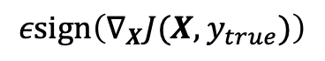
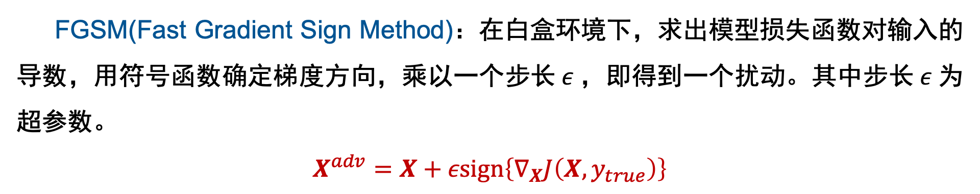
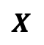
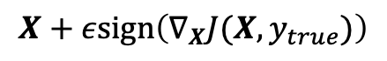
对抗样本的生成——FM(Fast Method)
FGSM(Fast Gradient Sign Method)：在白盒环境下，求出模型损失函数对输入的导数，用符号函数确定梯度方向，乘以一个步长$ε$，即得到一个扰动。其中步长$ε$为超参数。
$$X^{adv}=X+εsign\left\{∇_{X}J\left(X,y_{true}\right)\right\}$$
+
=
$$X$$
$$εsign\left(∇_{X}J(X,y_{true})\right)$$
$$X+εsign\left(∇_{X}J(X,y_{true})\right)$$
熊猫
线虫
长臂猿
57.5%
8.2%
99.3%

Slide 11
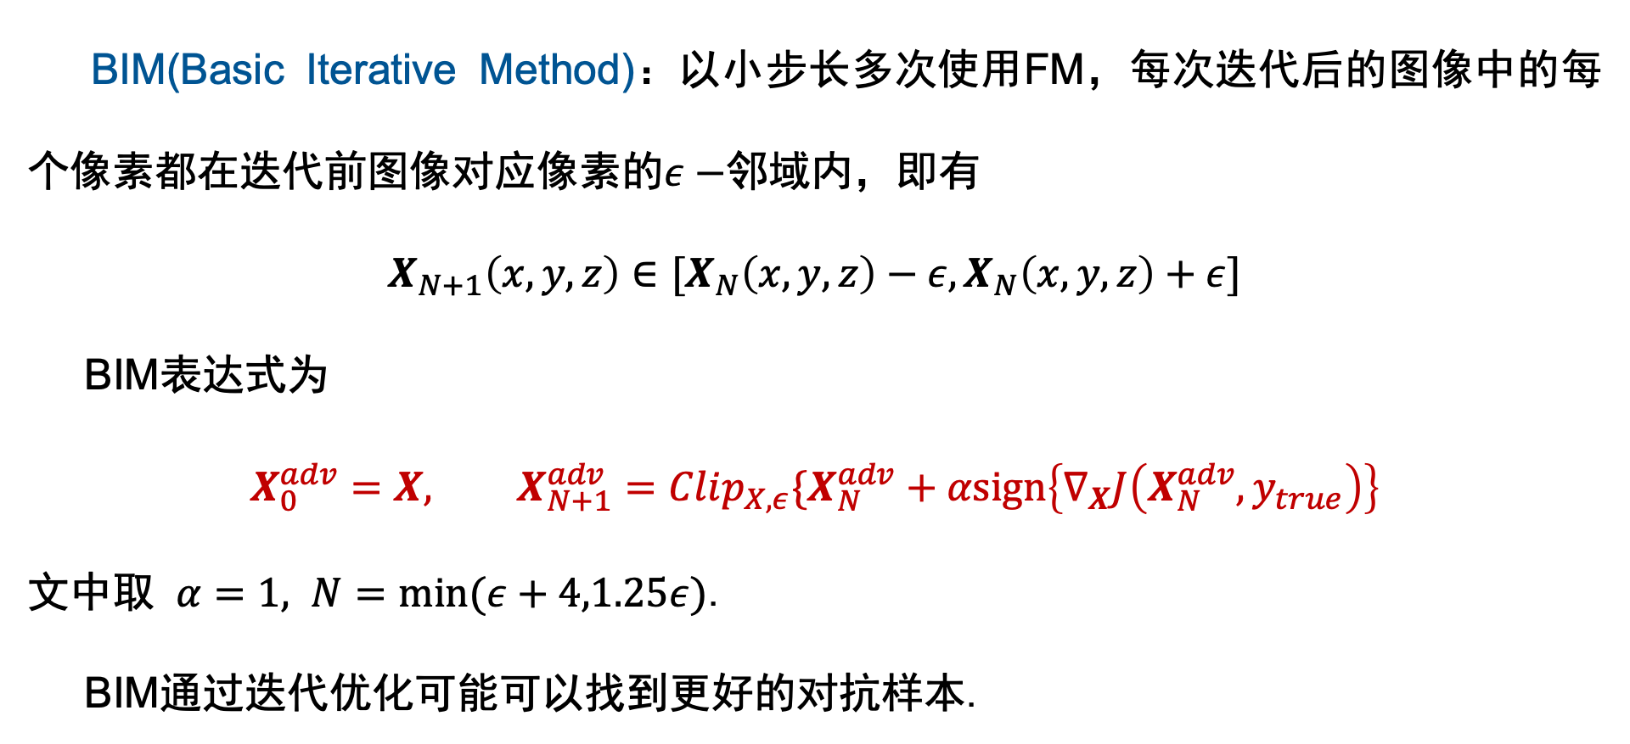
对抗样本的生成——BIM(Basic Iterative Method)
BIM(Basic Iterative Method)：以小步长多次使用FM，每次迭代后的图像中的每个像素都在迭代前图像对应像素的$ε−$邻域内，即有
$$X_{N+1}\left(x,y,z\right)∈[X_{N}\left(x,y,z\right)−ε,X_{N}\left(x,y,z\right)+ε]$$
BIM表达式为
$$X_{0}^{adv}=X, X_{N+1}^{adv}=Clip_{X,ε}\{X_{N}^{adv}+αsign\left\{∇_{X}J\left(X_{N}^{adv},y_{true}\right)\right\}$$
文中取 $α=1, N=min(ε+4,1.25ε)$.
BIM通过迭代优化可能可以找到更好的对抗样本.

Slide 12
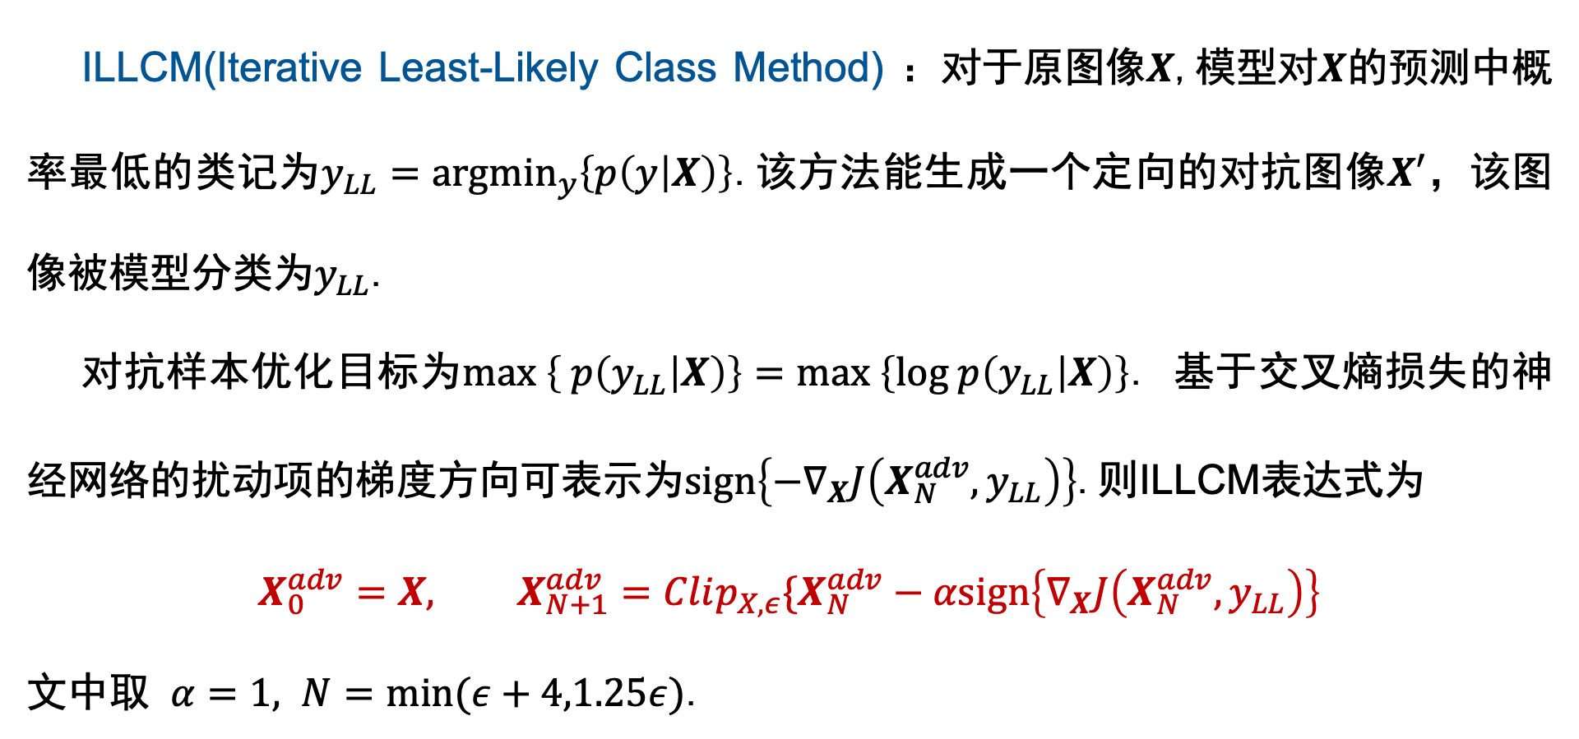
对抗样本的生成——ILLCM(Iterative Least-Likely Class Method)
ILLCM(Iterative Least-Likely Class Method) ：对于原图像$X$,模型对$X$的预测中概率最低的类记为$y_{LL}={argmin}_{y}\left\{p\left(y | X\right)\right\}$.该方法能生成一个定向的对抗图像$X′$，该图像被模型分类为$y_{LL}$.
对抗样本优化目标为$max \left\{ p\left(y_{LL} | X\right)\right\}=max \left\{log p\left(y_{LL} | X\right)\right\}$. 基于交叉熵损失的神经网络的扰动项的梯度方向可表示为$sign\left\{−∇_{X}J\left(X_{N}^{adv},y_{LL}\right)\right\}$.则ILLCM表达式为
$$X_{0}^{adv}=X, X_{N+1}^{adv}=Clip_{X,ε}\{X_{N}^{adv}−αsign\left\{∇_{X}J\left(X_{N}^{adv},y_{LL}\right)\right\}$$
文中取 $α=1, N=min(ε+4,1.25ε)$.

Slide 13
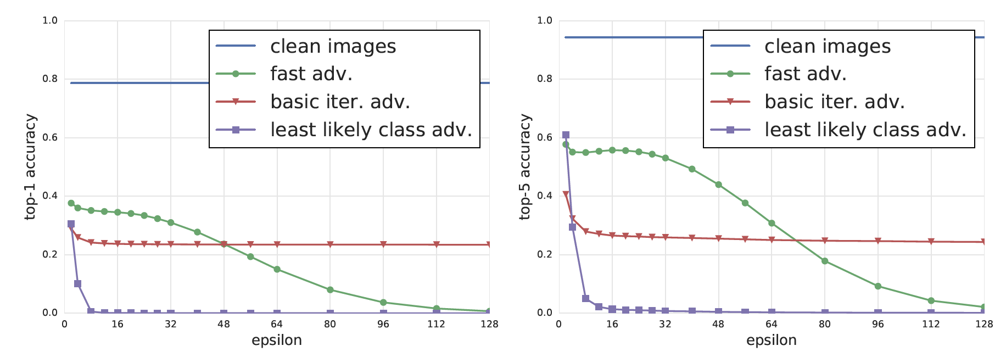
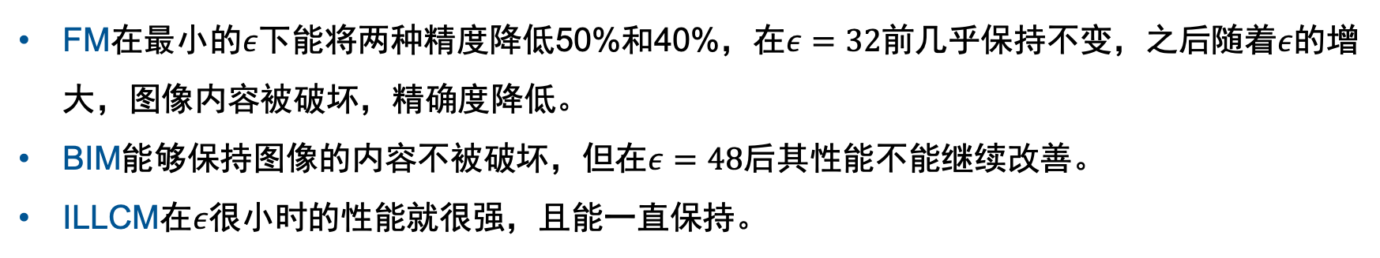
对抗样本的生成——FM, BIM, ILLCM比较
不同超参数$ε∈[2, 128]$下三种对抗样本生成方法在ImageNet的50000个验证图像上的Top-1及Top-5精度
FM在最小的$ε$下能将两种精度降低50%和40%，在$ε=32$前几乎保持不变，之后随着$ε$的增大，图像内容被破坏，精确度降低。
BIM能够保持图像的内容不被破坏，但在$ε=48$后其性能不能继续改善。
ILLCM在$ε$很小时的性能就很强，且能一直保持。

Slide 14
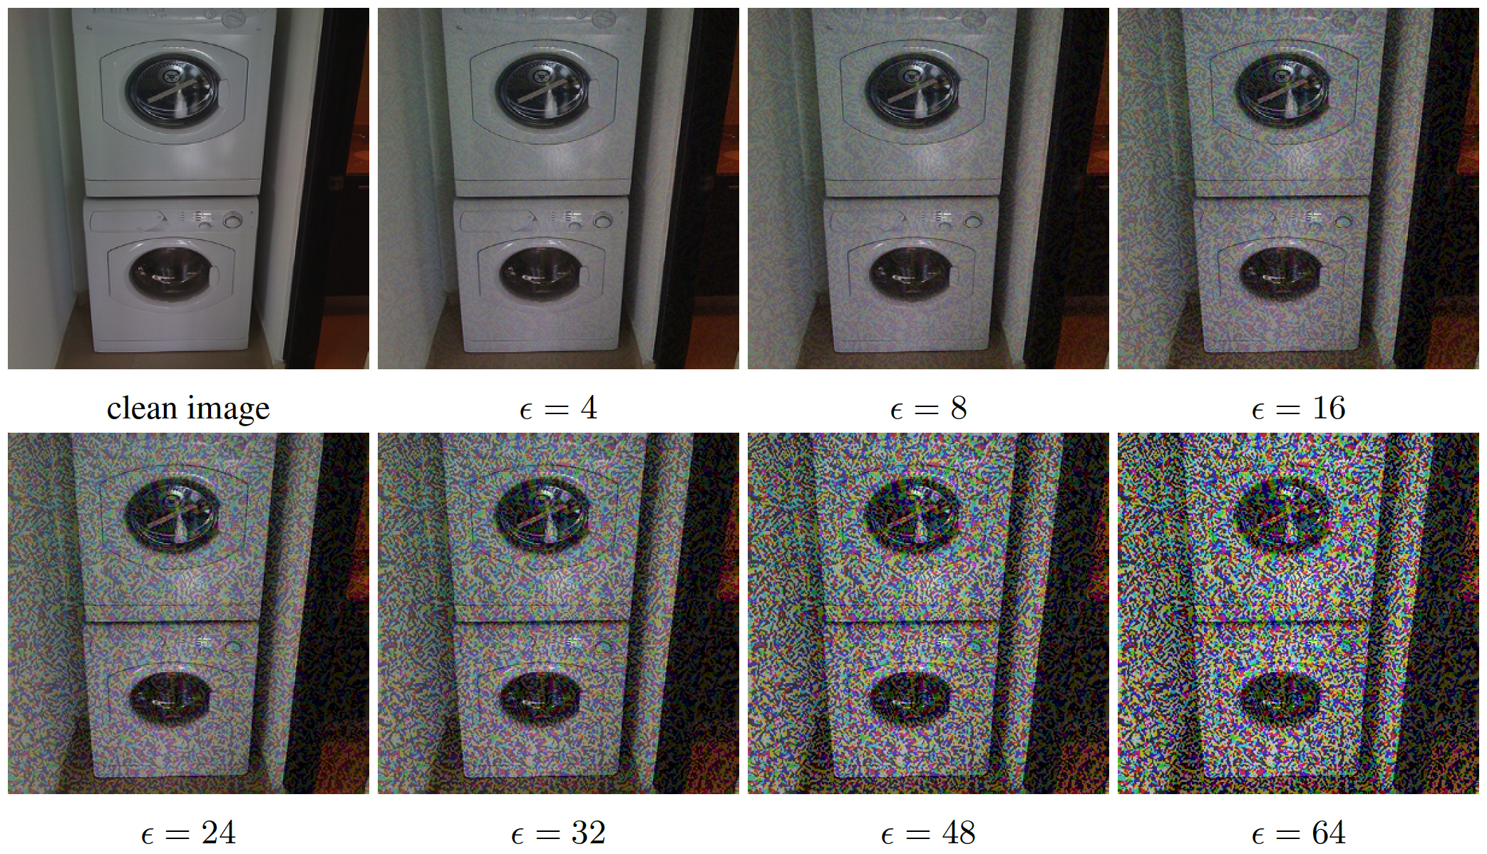
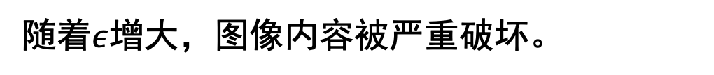
对抗样本的生成——FM在不同超参数$ε$下的结果
随着$ε$增大，图像内容被严重破坏。

Slide 15
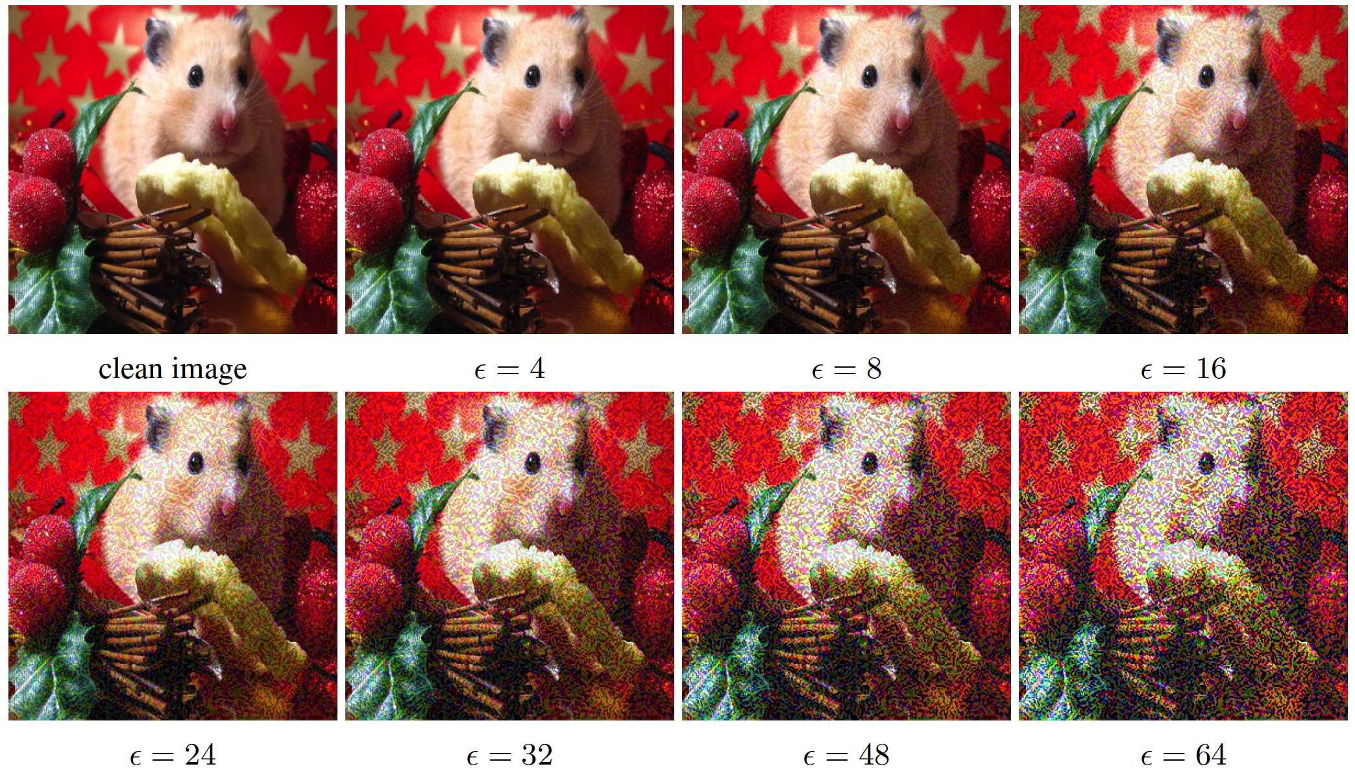
对抗样本的生成——FM在不同超参数$ε$下的结果
随着$ε$增大，图像内容被严重破坏。

Slide 16
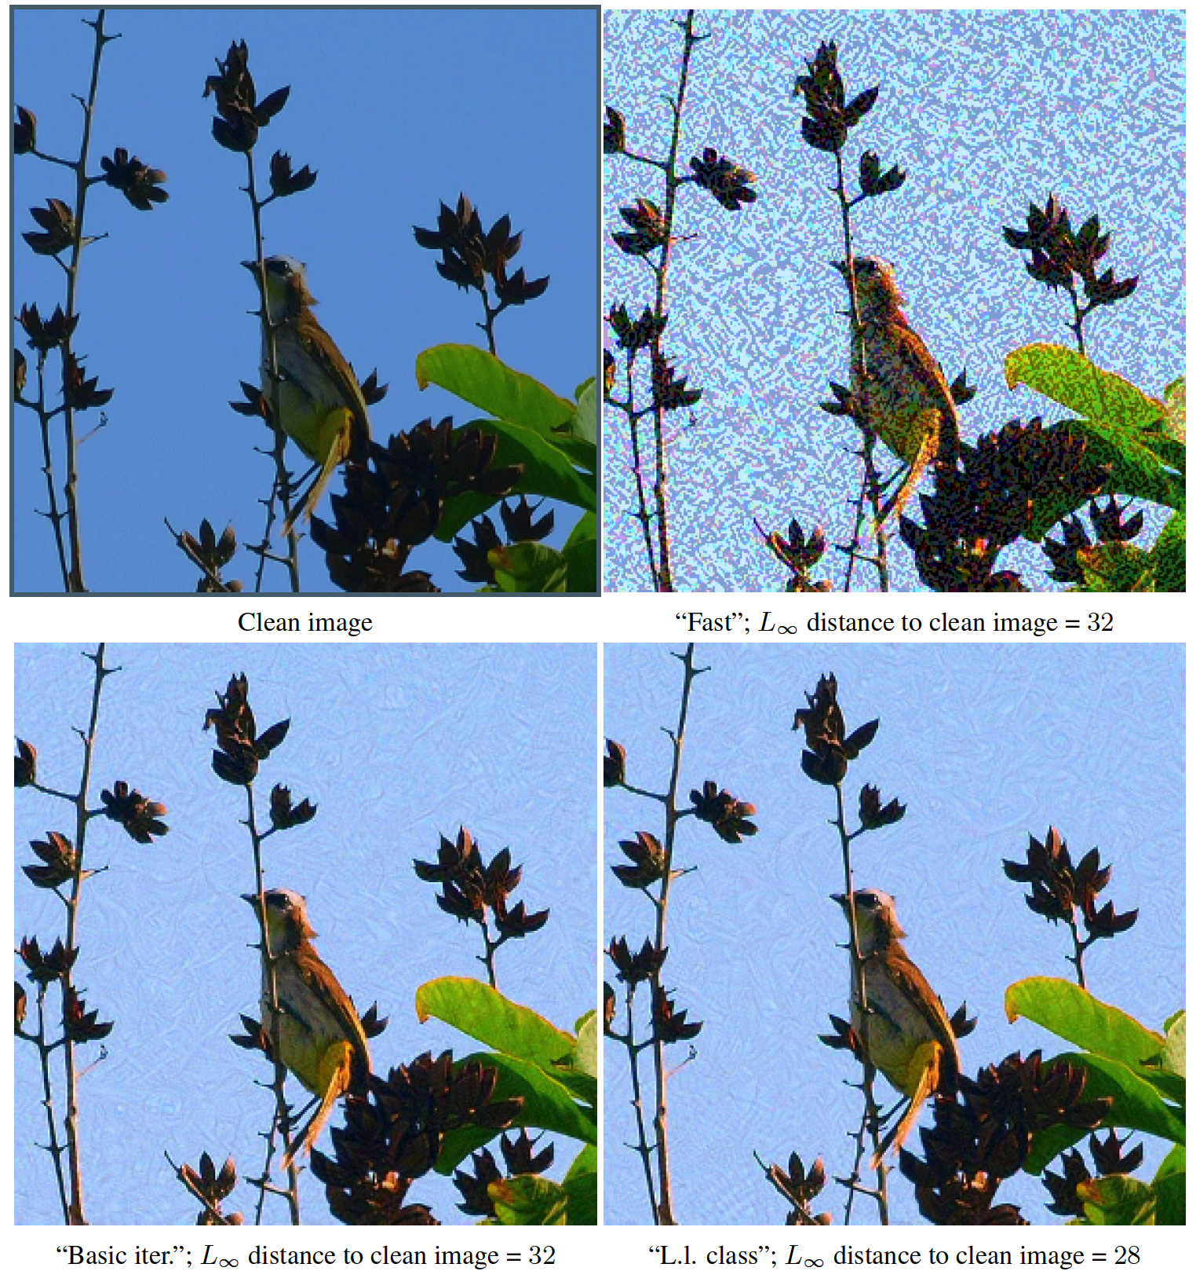
对抗样本的生成——FM, BIM, ILLCM在$ε=32$下的结果
原始图像
FM
BIM
ILLCM
FM处理后的图像噪点密集，图像失真。
BIM处理后的图像与原图差距较小，天空中增加了纹理特征。
ILLCM处理后的图像更加细腻，新增的纹理特征更淡。

Slide 17
03
照片变换

Slide 18
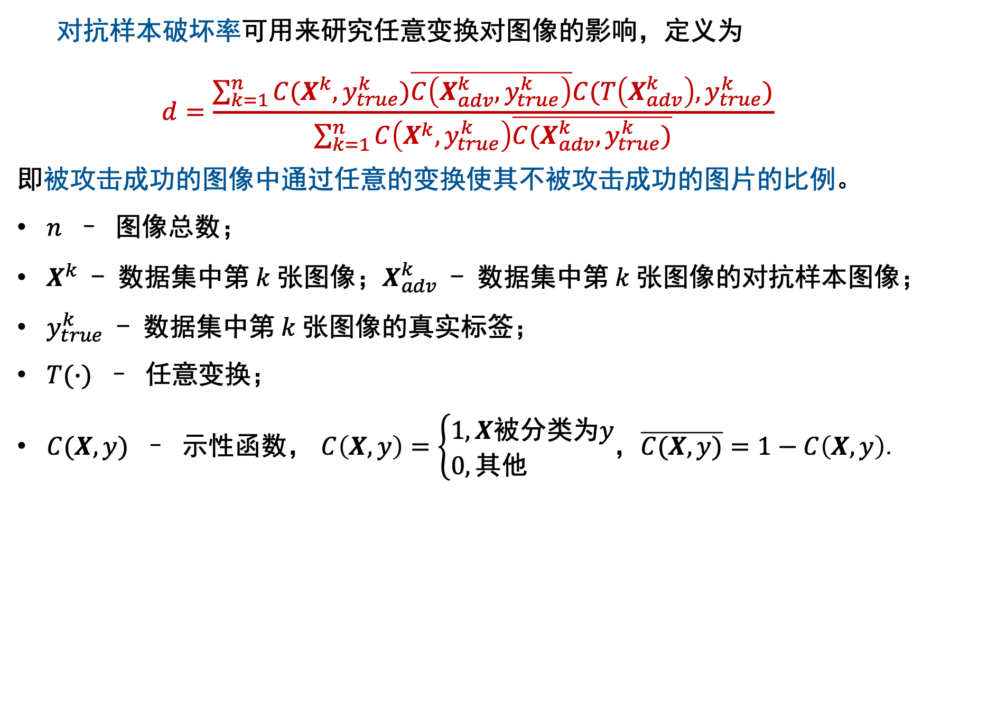
照片变换——对抗样本破坏率
对抗样本破坏率可用来研究任意变换对图像的影响，定义为
$$d=\frac{\sum_{k=1}^{n}{C(X^{k},y_{true}^{k})\overline{C\left(X_{adv}^{k},y_{true}^{k}\right)}C(T\left(X_{adv}^{k}\right),y_{true}^{k})}}{\sum_{k=1}^{n}{C\left(X^{k}, y_{true}^{k}\right)\overline{C(X_{adv}^{k},y_{true}^{k})}}}$$
即被攻击成功的图像中通过任意的变换使其不被攻击成功的图片的比例。
$n$ – 图像总数；
$X^{k}$ - 数据集中第$k$张图像；$X_{adv}^{k}$ - 数据集中第$k$张图像的对抗样本图像；
$y_{true}^{k}$ - 数据集中第$k$张图像的真实标签；
$T(∙)$ – 任意变换；
$C(X,y)$ – 示性函数， $C\left(X,y\right)=\left\{\begin{aligned}&1, X被分类为y \\ &0, 其他\end{aligned}\right.$，$\overline{C(X,y)}=1−C\left(X,y\right)$.

Slide 19
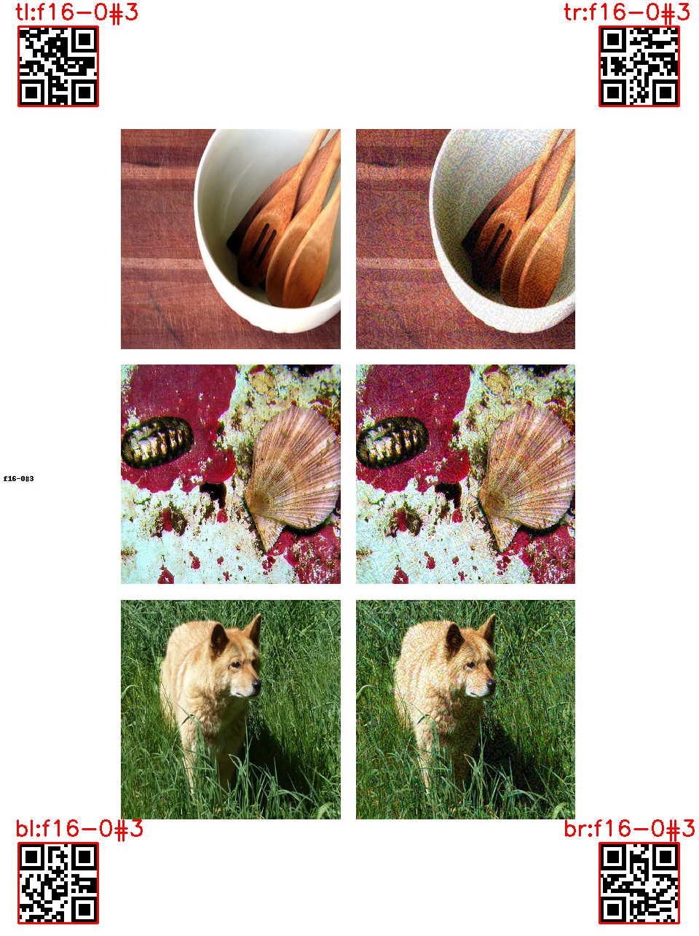
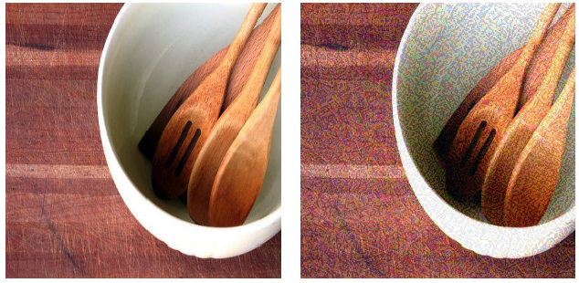
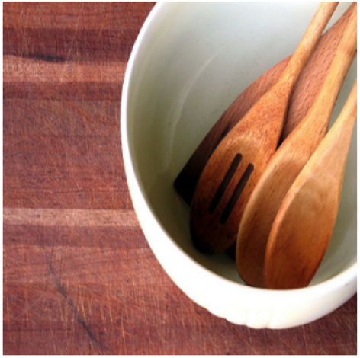
照片变换——实验设置
四角的二维码包含批次及位置信息，必须全部识别成功，否则丢弃该样本。实测丢弃率为3%-6%；
根据照片中二维码定位生成变换矩阵，根据模版图中坐标反变换得到照片中坐标。

Slide 20
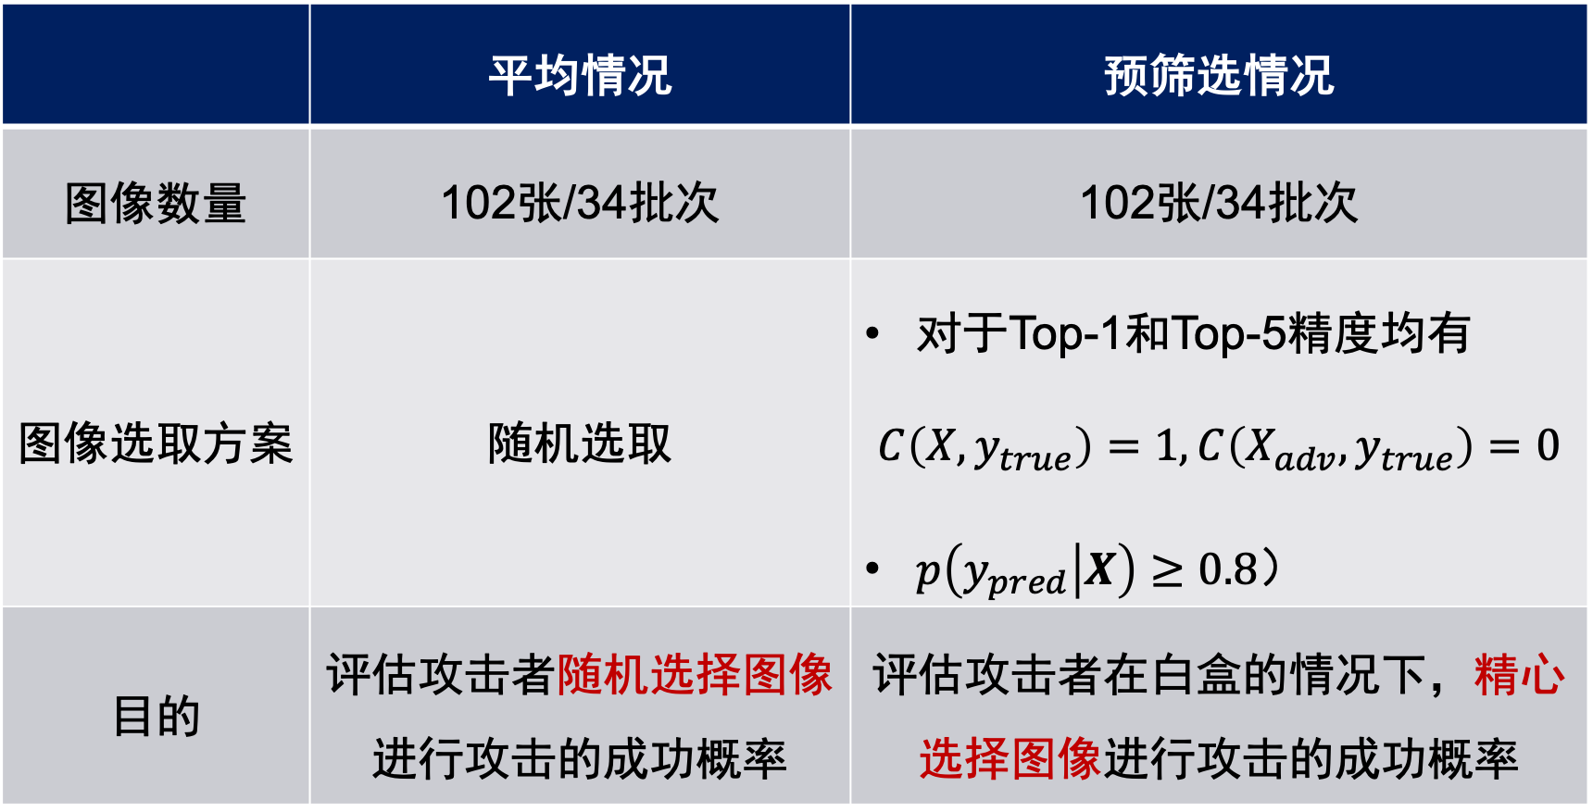
照片变换——实验方案
 | 平均情况 | 预筛选情况
图像数量 | 102张/34批次 | 102张/34批次
图像选取方案 | 随机选取 | 对于Top-1和Top-5精度均有 $$C\left(X,y_{true}\right)=1, C\left(X_{adv},y_{true}\right)=0$$ $p\left(y_{pred} | X\right)≥0.8$）
目的 | 评估攻击者随机选择图像进行攻击的成功概率 | 评估攻击者在白盒的情况下，精心选择图像进行攻击的成功概率

Slide 21
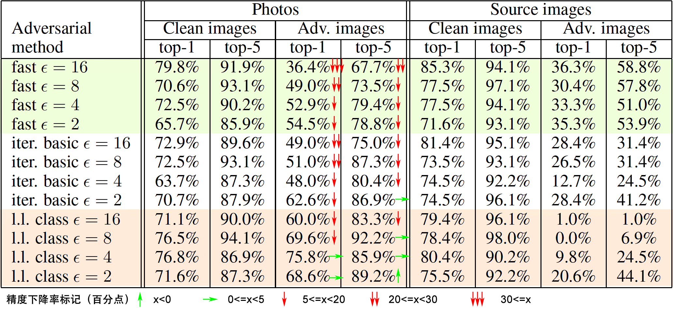
照片变换——平均情况实验结果
照片变换后三种方法的性能：FM>BIM>ILLCM

Slide 22
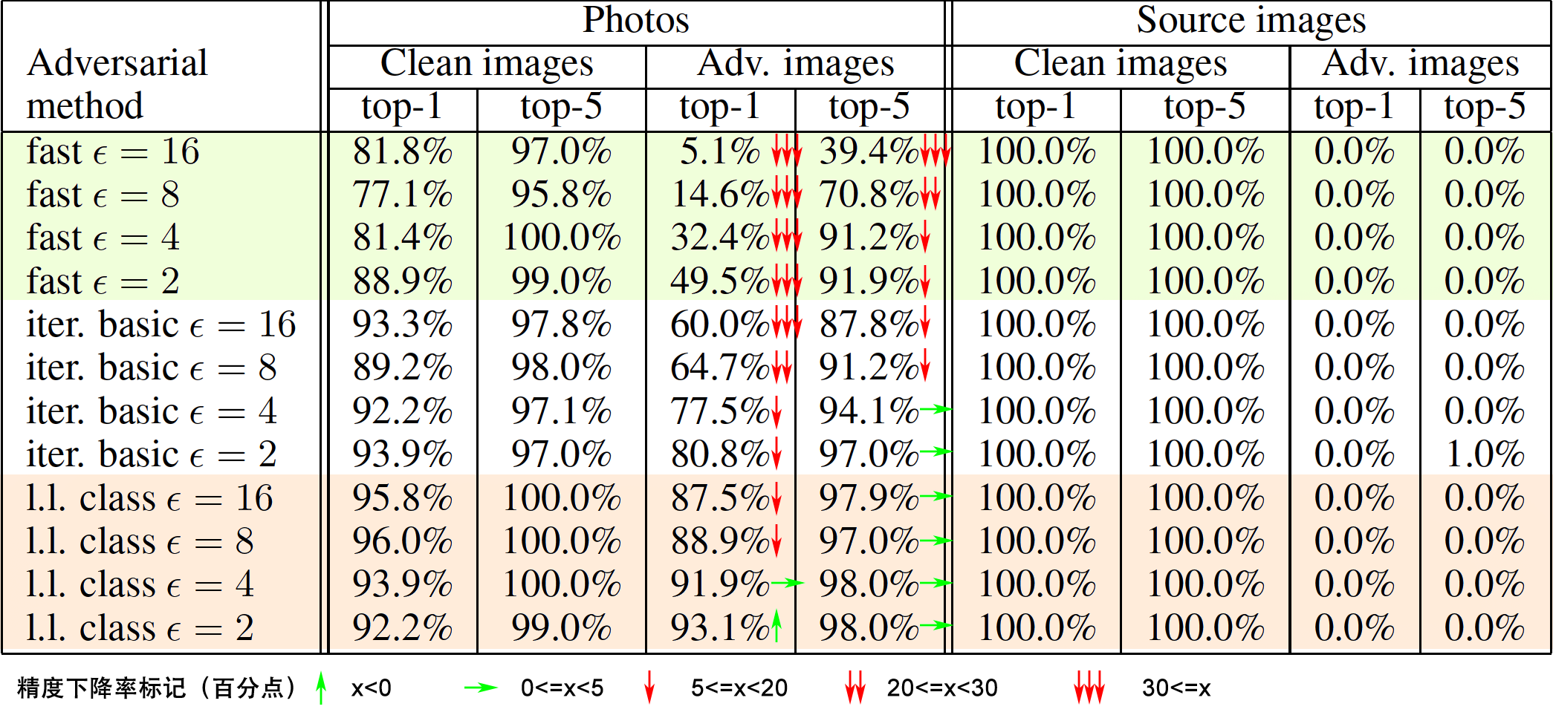
照片变换——预筛选情况实验结果
照片变换后三种方法的性能：FM>BIM>ILLCM

Slide 23
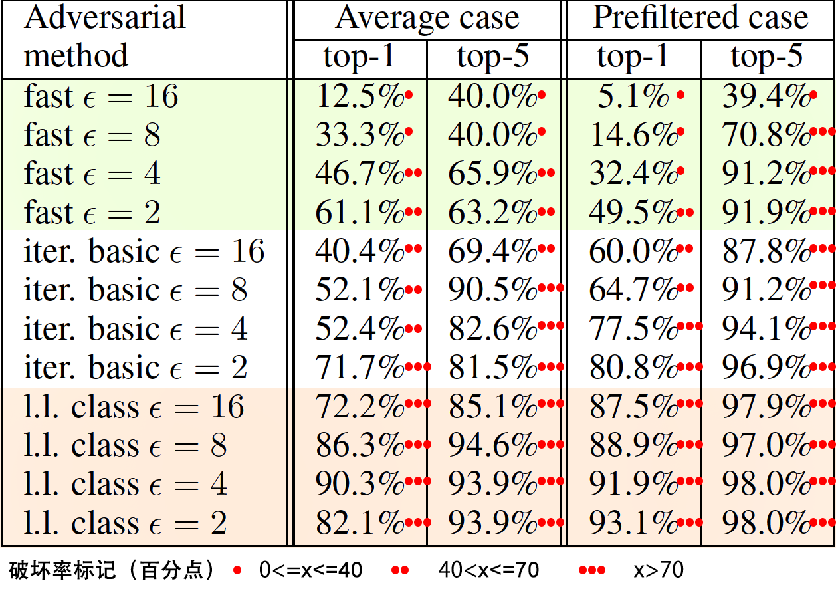
照片变换——两种情况的破坏率
照片变换的破坏率：ILLCM>BIM>FM

Slide 24
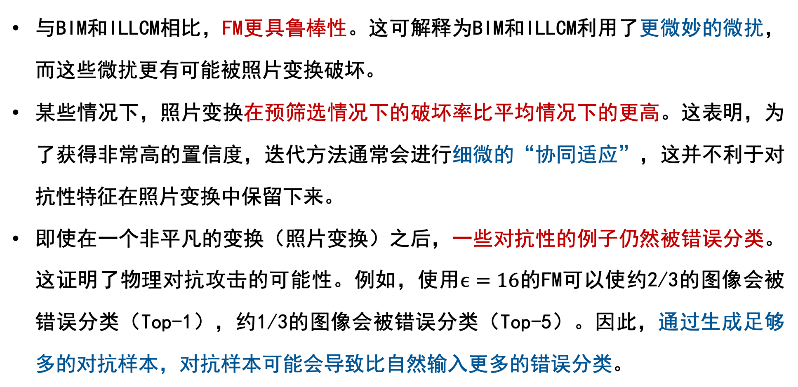
照片变换——结论
与BIM和ILLCM相比，FM更具鲁棒性。这可解释为BIM和ILLCM利用了更微妙的微扰，而这些微扰更有可能被照片变换破坏。
某些情况下，照片变换在预筛选情况下的破坏率比平均情况下的更高。这表明，为了获得非常高的置信度，迭代方法通常会进行细微的“协同适应”，这并不利于对抗性特征在照片变换中保留下来。
即使在一个非平凡的变换（照片变换）之后，一些对抗性的例子仍然被错误分类。这证明了物理对抗攻击的可能性。例如，使用$ϵ=16$的FM可以使约2/3的图像会被错误分类（Top-1），约1/3的图像会被错误分类（Top-5）。因此，通过生成足够多的对抗样本，对抗样本可能会导致比自然输入更多的错误分类。

Slide 25
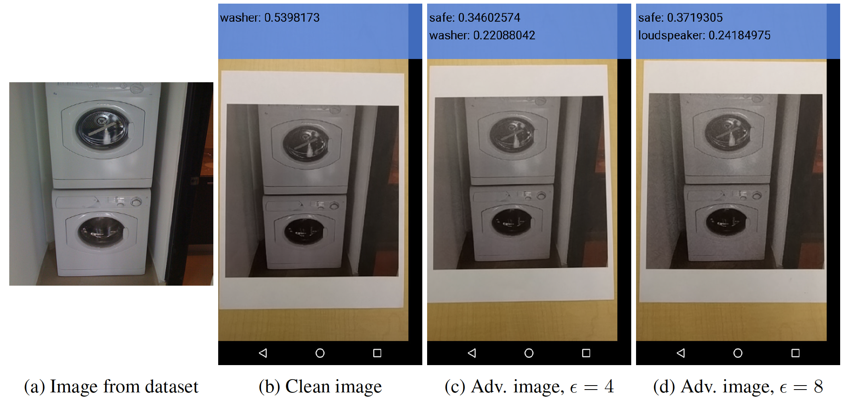
照片变换——黑盒攻击
针对Inception v3优化的对抗样本进行照片变换后同样可以攻击TensorFlow camera demo
洗衣机
保险柜
保险柜

Slide 26
04
人工图像变换

Slide 27
人工图像变换——实验说明
打印、拍照和裁剪的过程相当于一些简单的图像变换的组合，因此直接测量人工图像变换的对抗样本破坏率。
图像数量 | 1000张
图像选取方案 | 随机选取，所有实验使用相同的图片子集
图像转换方式 | 对比度、亮度、 高斯模糊、高斯噪音、JPEG编码
目的 | 评估不同人工图像转换方式的对抗样本破坏率

Slide 28
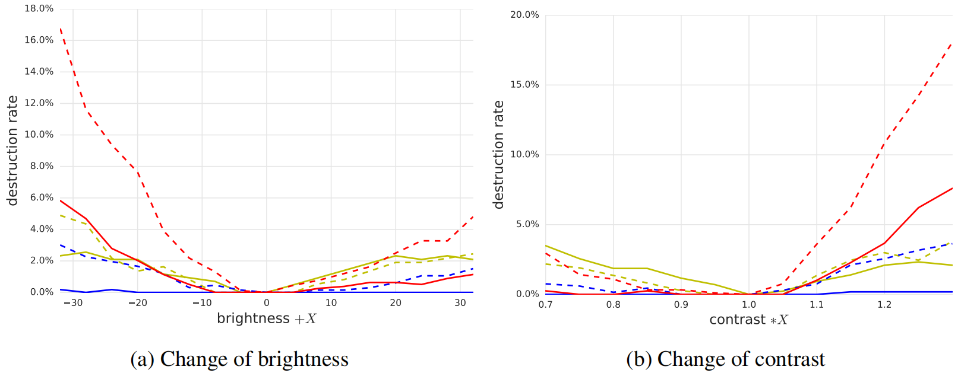
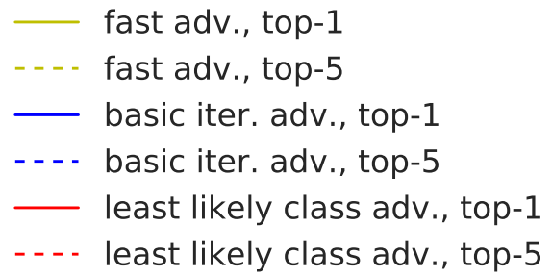
人工图像变换——实验结果
改变亮度和对比度对对抗性示例影响较小：在FM与BIM的迭代对抗例子中，其破坏率小于5%，而在ILLCM的迭代对抗示例中，其破坏率小于20%.

Slide 29
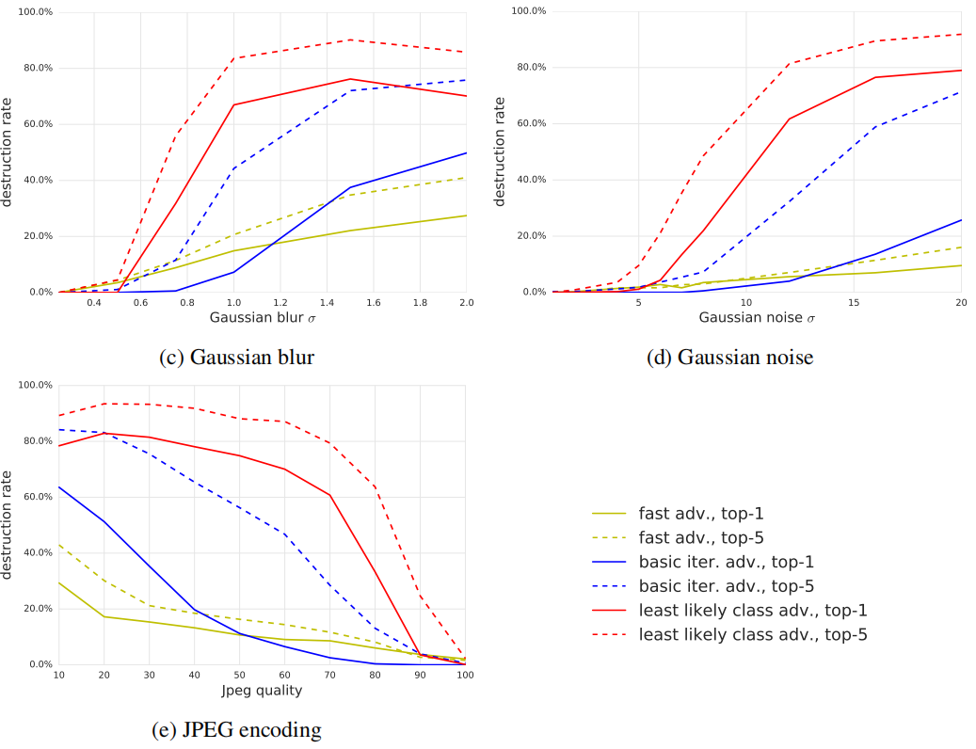
人工图像变换——实验结果
模糊、噪音、编码变换对对抗性示例的影响相对更大，但是破坏率都不会达到100%;
人工图像转换的破坏率ILLCM>BIM>FM;
FM生成的对抗样本鲁棒性最强，ILLCM生成的对抗样本鲁棒性最弱。
变换对Top-1的破坏率大于对对应方法的Top-5的破坏率。

Slide 30
06
结论与展望

Slide 31
结论与展望——从文章本身来看
对抗样本生成方面：
结论：本文中的三种对抗样本生成算法的效果排序为ILLCM>BIM>FM，变换对算法的破坏率排序为ILLCM>BIM>FM.
展望：探索更多对抗样本生成算法的抗变换能力，如deepfool、JSMA、ATN等新算法，或是考虑针对于其他领域的对抗样本受变换的影响。
现实世界攻击方面：
结论：本文实验证明了在现实世界中的机器学习系统也可能受到对抗样本攻击。
展望：探索更多现实世界变换对对抗样本的影响，量化变换对对抗样本扰动决策边界的程度，或是考虑如何增强对抗样本的鲁棒性。
迁移性研究方面：
结论：本文通过演示实验证明了针对一个模型生成的对抗样本也能对其他模型进行攻击。
展望：通过更多定量实验研究现实世界中的对抗样本的迁移性，来实现对现实世界的黑盒攻击。

Slide 32
结论与展望——从现今研究来看（2019至今）
对抗样本生成方面：
针对于特定算法[1]或网络结构[2]，利用其脆弱性去进行对抗攻击。
降低黑盒攻击成本，提高攻击性价比[3]。2020年提出的一种新的黑盒攻击方案可以实现低访问高成功率的对抗样本生成。
通过算法提升对抗样本有效性。针对现实攻击，2019年提出[4]通过转换网络模拟数字到现实世界的转换过程可以增强对抗样本的鲁棒性。
[1]Li J, Ji S, Du T, et al. Textbugger: Generating adversarial text against real-world applications[J]. arXiv preprint arXiv:1812.05271, 2018.
[2]Co K T, Muñoz-González L, de Maupeou S, et al. Procedural noise adversarial examples for black-box attacks on deep convolutional networks[C]//Proceedings of the 2019 ACM SIGSAC conference on computer and communications security. 2019: 275-289.
[3]Suya F, Chi J, Evans D, et al. Hybrid batch attacks: Finding black-box adversarial examples with limited queries[C]//29th {USENIX} Security Symposium ({USENIX} Security 20). 2020: 1327-1344.
[4]Jan, Steve TK, et al. "Connecting the digital and physical world: Improving the robustness of adversarial attacks." Proceedings of the AAAI Conference on Artificial Intelligence. Vol. 33. No. 01. 2019.

Slide 33
结论与展望——从现今研究来看（2019至今）
对抗样本防御方面：
一般防御手段包括预过滤、正则化、对抗训练、再蒸馏、选择拒绝、分类簇优化等，研究方向可以针对特定对抗样本生成算法提出防御手段[5]；也可从对抗样本性质着手提出一般化的防御手段，比如检测对抗样本[6]、证书防御[7]等。
[5]Li J, Du T, Ji S, et al. Textshield: Robust text classification based on multimodal embedding and neural machine translation[C]//29th {USENIX} Security Symposium ({USENIX} Security 20). 2020: 1381-1398.
[6]Ma S, Liu Y. Nic: Detecting adversarial samples with neural network invariant checking[C]//Proceedings of the 26th Network and Distributed System Security Symposium (NDSS 2019). 2019.
[7]Lecuyer M, Atlidakis V, Geambasu R, et al. Certified robustness to adversarial examples with differential privacy[C]//2019 IEEE Symposium on Security and Privacy (SP). IEEE, 2019: 656-672.

Slide 34
结论与展望——从现今研究来看（2019至今）
对抗样本特性研究方面：
利用对抗样本实现其他目的，比如利用对抗样本去防御成员推理攻击[8]。
研究对抗样本与其他领域的交互，比如对抗样本和投毒攻击联合优化[9]。
对对抗样本本身性质的研究，提高可解释性，比如对对抗样本的迁移性进行指标量化[10]。
[8]Jia J, Salem A, Backes M, et al. Memguard: Defending against black-box membership inference attacks via adversarial examples[C]//Proceedings of the 2019 ACM SIGSAC conference on computer and communications security. 2019: 259-274.
[9]Pang R, Shen H, Zhang X, et al. A tale of evil twins: Adversarial inputs versus poisoned models[C]//Proceedings of the 2020 ACM SIGSAC Conference on Computer and Communications Security. 2020: 85-99.
[10]Demontis A, Melis M, Pintor M, et al. Why do adversarial attacks transfer? explaining transferability of evasion and poisoning attacks[C]//28th {USENIX} Security Symposium ({USENIX} Security 19). 2019: 321-338.

